Slide 1
Pré soutenance PSC
Groupe PHY 01
International Phycisists’ Tournament
BENZAOUIA Mohammed
BRUNAUD Vincent
MERIGOUX Denis
MIQUEL Thomas
ROUSSEAU Pierre
TUEKAM FOTOO Guy Francis

Slide 2
Plan de la présentation
I – Le tournoi
Présentation du tournoi
La compétition
La sélection nationale
II – L’organisation de l’équipe
Répartition du travail
Planning prévisionnel (jusqu’à la sélection nationale)
Planning prévisionnel (suite)
III – Deux exemples de problèmes
Le canon à vortex
« Beer Battle »

Slide 3
I - International Physicists’ TOUrnament

Slide 4
1- Présentation du tournoi
Présentation
Principe :
L’IPT est une rencontre internationale d’équipes étudiantes. Ces équipes doivent résoudre divers problèmes de physique afin de présenter leurs résultats et les défendre lors de discussions scientifiques appelés Physics Fight en Anglais.
Physics Fight :
Présentation des 3 rôles:
- Reporter : présente l’analyse, les résultats et les conclusions de son équipe sur le problème débattu.
- Opponent : critique les résultats du Reporter (failles de raisonnement, problèmes d’ordre de grandeur..), et ouvre la voie pour un débat physique sur le problème.
- Reviewer : résume au mieux les éléments présentés par le Reporter et l’Opponent, pour orienter vers une meilleure résolution du problème.

Slide 5
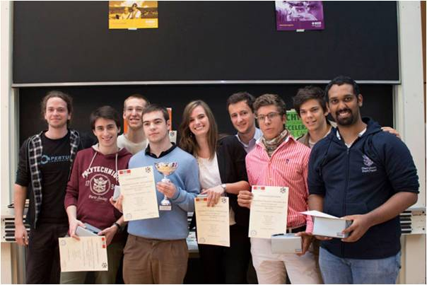
2 – La compétition
Présentation
L’X à l’IPT
L’École polytechnique participe au tournoi depuis 2013, terminant 3ème en 2013 et 1ère en 2014.
Cette année :
Cette année (2015) le tournoi aura lieu à Varsovie entre du 06 au 11 avril 2015.
Les organisateurs du tournoi ont publié au mois de juillet la liste des 17 problèmes qui seront débattus durant la compétition.
© Daniel Suchet

Slide 6
3 – Sélection
présentation
Sélection nationale :
- Compétition avec des règles similaires à ceux de la compétition internationale pour choisir l’équipe qui représentera la France au tournoi d’avril.
- Des équipes participantes telles que l’ENS Ulm, l’ESPCI, l’UPMC.
8 problèmes de la sélection nationale :
- Vortex cannon. - Lifter.
- Wet rocks. - The angry salt.
- Tuning fork connection. - Curly ribbon.
- « Superconductivity ». - Beer Battle.

Slide 7
II - Organisation de l’équipe

Slide 8
1 – répartition du travail
Organisation de l’équipe
Objectif :
Avancer sur les 8 problèmes en parallèle.
Créer une dynamique de travail productive.
Méthode adoptée : 6 personnes + 8 problèmes =
3 binômes ayant 2 problèmes chacun
2 trinômes ayant 1 problème chacun
Avantages :
Stimulation productive grâce à la petite taille des groupes de travail.
Apprendre à connaître chaque membre du groupe grâce au recoupement binôme/trinôme. Important pour la cohésion du groupe.
Risques :
Cloisonnement des problèmes : chacun risque de ne pas s’intéresser aux problèmes des autres.
Solution : réunion plénière tous les mois pour se tenir informé de l’avancée de tous les problèmes. Permet aussi d’imposer un rythme de travail. Entraide entre binômes et trinômes.

Slide 9
2 – Planning prévisionnel
Organisation de l’équipe
10 novembre :
Réunion plénière du groupe pour faire un point sur chaque problème.
Objectif jusqu’au 1er décembre : poursuite de la production de contenu scientifique.
1er décembre :
Début de la préparation spécifique au tournoi : production des powerpoints, entrainement oral à l’attaque et à la défense (mise en situation avec l’équipe de l’IPT 2014), éventuellement production de contenu scientifique en complément.
Réunion plénière du groupe chaque lundi jusqu’à la sélection nationale : entrainement à l’oral, être bien informé de la problématique des différents problèmes.
Entrainement à l’oral par trinôme une fois par semaine en plus de la réunion plénière.
~19 décembre :
Sélection nationale. Trois autres équipes venant d’Ulm, de l’ESPCI et de l’UPMC.
Entrainement intensif dans la semaine précédant la sélection.

Slide 10
2 – Planning prévisionnel (2)
Organisation de l’équipe
Succès :
20 décembre 2014:
Réunion plénière du groupe pour répartir les 9 problèmes restants avant les vacances de Noël.
21 janvier 2015 :
Remise du rapport intermédiaire. Enseignements à tirer de la sélection nationale. Analyse et modification des méthodes de travail.
Poursuite des réunions plénières mensuelles.
15 mars 2015 :
Début de la préparation spécifique au tournoi. Production des powerpoints. Entrainement à l’oral.
du 6 au 11 avril 2015 :
Tournoi international à Varsovie.
24 avril 2015 :
Remise du rapport final. Analyse du tournoi.
mai 2015 :
Soutenance finale.
Échec :
Réorientation du PSC:
Médiation scientifique sur 3 problèmes.

Slide 11
Deux Exemples de Problèmes
International Physicist’s Tournament

Slide 12
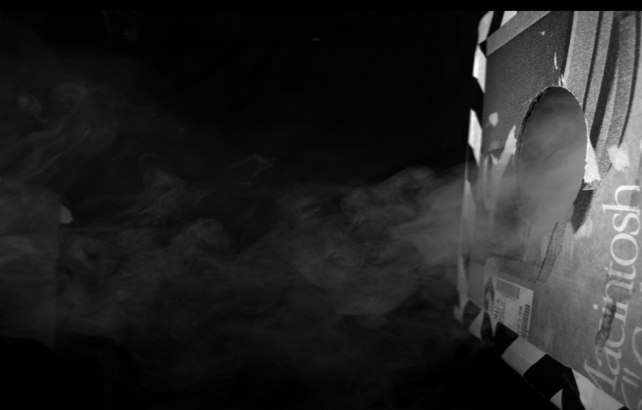
Canon à vortex
1
International Physicists' Tournament

Slide 13
1- Canon à vortex
Deux exemples de problèmes
Enoncé du problème:
« Vortex cannons con be easily constructed to create smoke/air rings.
-What factors influence the range of the rings?
-How can this range be maximised? »
Paramètres importants du problème :
- longueur du côté de la boîte en carton.
- rayon du trou circulaire à l’avant de la boîte.
- force appliquée sur la boîte.

Slide 14
1- Canon à vortex
Deux exemples de problèmes
Démarche expérimentale:
Mesurer la portée des anneaux en faisant varier les paramètres importants.
Obstruer plus ou moins l’ouverture
Appliquer des excitations d’intensités croissantes (installation d’une membrane)
Contacts et moyens disponibles:
Chercheurs du LADHYX
(M. Chomaz)
Documentation scientifique
Prototypes de canons
Brumisateur
Caméra rapide

Slide 15
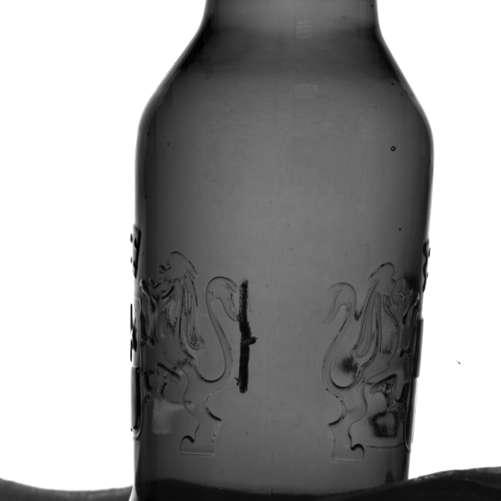
« Beer battle »
2
International Physicist’s Tournament

Slide 16
2- « beer battle »
Deux exemples de problèmes
Énoncé du problème:
« If you tap a beer bottle with the bottom of another one, the beer will spill out like a geyser. -Explain the phenomena and estimate the amount of liquid that can be taken off the bottle.
-What are the important parameters for the effect to occur?»
Paramètres importants du problème :
- intensité du choc
- concentration en gaz du liquide
- présence de bulles avant le choc
- …

Slide 17
2- « beer battle »
Deux exemples de problèmes
Démarche expérimentale:
Observer le phénomène précisément et quantifier son évolution
Mesurer la quantité de mousse éjectée selon la variation des différents paramètres
(sur différents échantillons d’une même bière et quasiment au même instant)
Contacts et moyens disponibles:
Chercheurs du LADHYX
(M. Du Pontavice, M. Clanet)
Contact à l’institut Pierre et Marie Curie, M. Fluster.
Caméra rapide
Marteau
Bière

Slide 18
Conclusion
L’objectif principal: la qualification pour Varsovie.
Gros investissement jusque décembre:
- Beaucoup d’expériences
- Des réunions avec le groupe, les encadrants, ou encore des chercheurs.
- Une étude théorique des phénomènes
Puis la victoire.
Étude des neuf problèmes supplémentaires avec les mêmes méthodes.
En cas de défaite aux sélections:
Sélections de 3 des 17 problèmes:
- Approfondissement
- Applications possibles
- Médiation scientifique

